Slide 1

Артемовский городской округ
«Система организации инклюзивного образования в Артемовском
городском округе»
ХУРСЕНКО ТАТЬЯНА ЛЬВОВНА
заместитель директора МБУО Центр образования
руководитель ТПМПК АГО

Slide 2

Право на образование является одним из основных и неотъемлемых конституционных прав всех граждан Российской Федерации. Права детей-инвалидов и детей с ограниченными возможностями здоровья регламентированы Федеральным законом от 29.12. 2012 № 273-ФЗ «Об образовании в Российской Федерации». (ст. 2, ст. 3, ст. 5, ст. 42, ст. 55, ст. 59, ст. 79)
п. 1 ч.5 ст. 5 обязывает органы местного самоуправления создавать необходимые условия:
для получения без дискриминации качественного образования лицами с ограниченными возможностями здоровья
для коррекции нарушений развития и социальной адаптации, оказания ранней коррекционной помощи на основе специальных педагогических подходов и наиболее подходящих для лиц с ограниченными возможностями здоровья языков, методов и способов общения
в максимальной степени способствующие получению образования определенного уровня и определенной направленности, а также социальному развитию этих лиц, в том числе посредством организации инклюзивного образования лиц с ограниченными возможностями здоровья

Slide 3
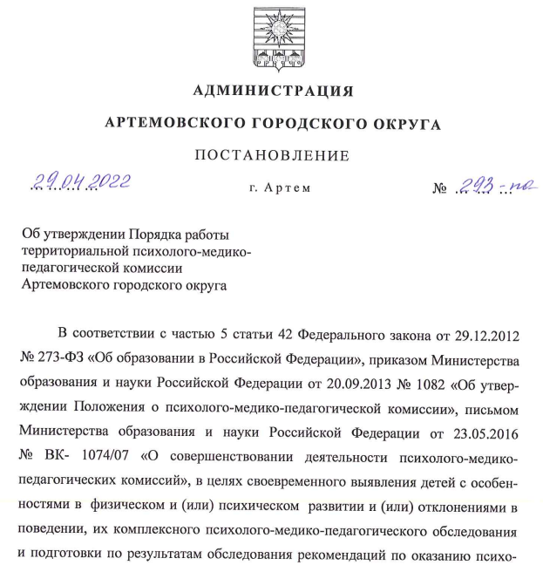
273 Федеральный Закон
«Об образовании в Российской Федерации»
Статья 55.
Общие требования к приему на обучение в организацию, осуществляющую образовательную деятельность
Дети с ограниченными возможностями здоровья принимаются на обучение по адаптированной образовательной программе только с согласия родителей (законных представителей) и на основании рекомендаций психолого-медико-педагогической комиссии

Slide 4
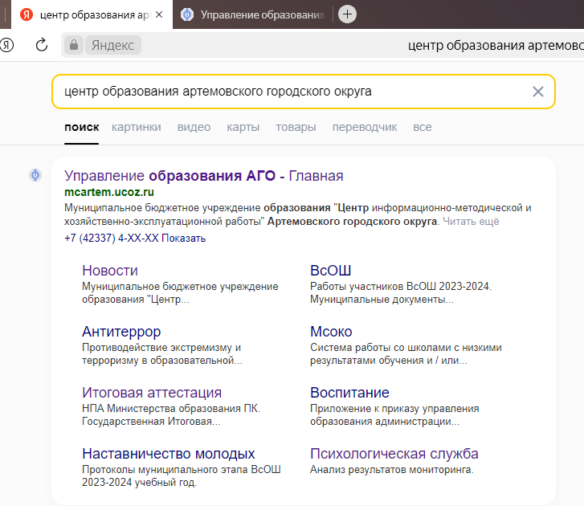
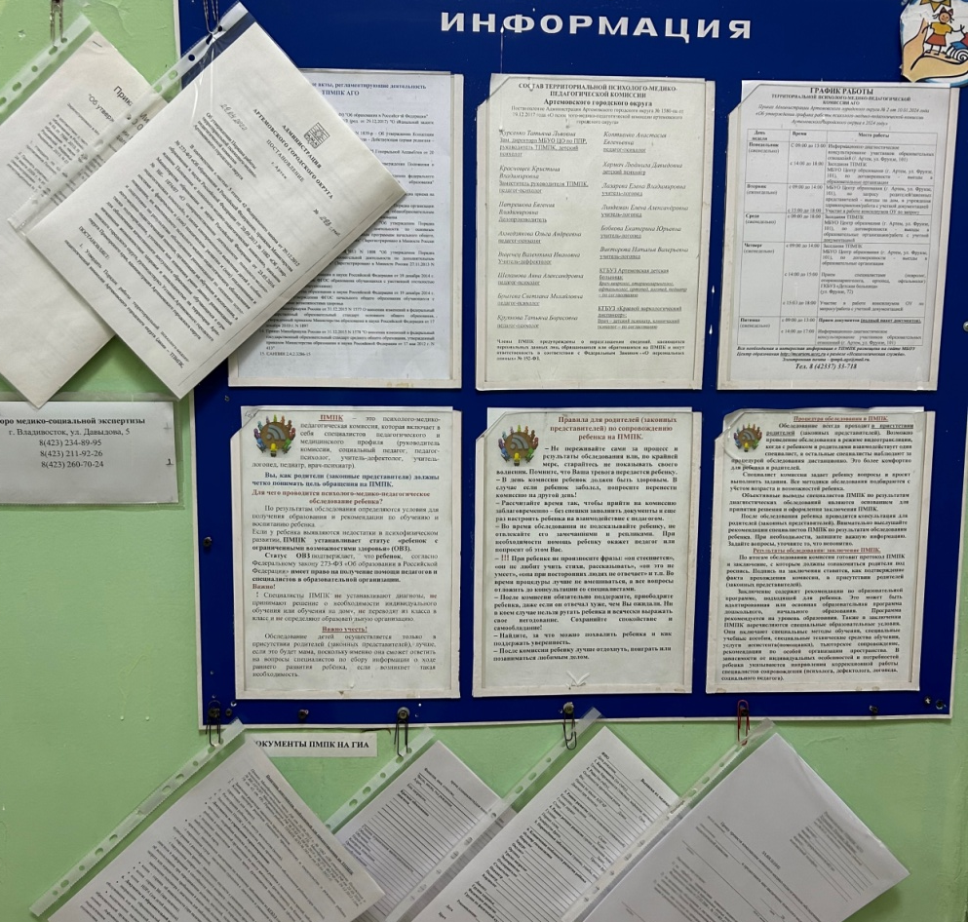
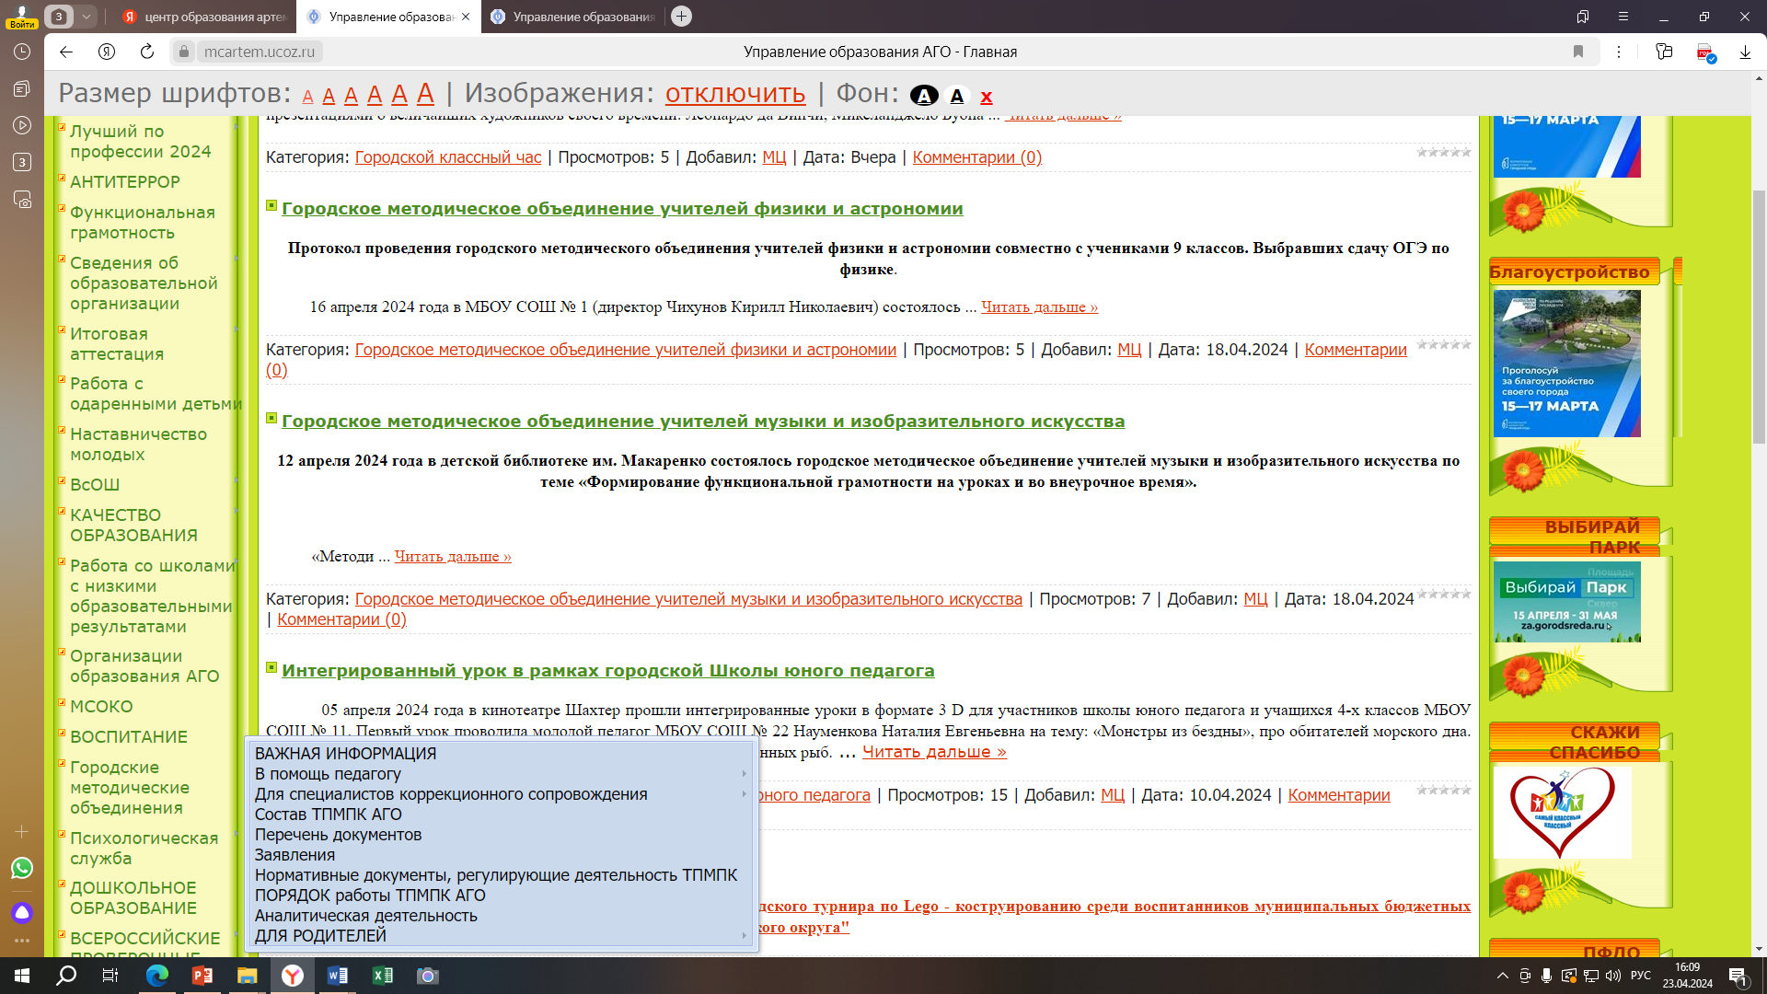
Порядок работы ТПМПК АГО (п. 2.5)

Slide 5

Взаимодействие ТПМПК (п. 2.19)
учреждения здравоохранения: КГБУЗ «Детская больница», Филиал КГБУЗ «Краевой наркологический диспансер», КГБУЗ «Городская поликлиника», коммерческие учреждения края
система профилактики безнадзорности и правонарушений несовершеннолетних (КДН ЗП), КГБУСО «Артёмовский социально-реабилитационный центр»
ФКУ «Бюро медико-социальной экспертизы по Приморскому краю»
МБОУ СОШ и МБДОУ АГО (ППк), СПО АГО, частные ОУ
ТПМПК и ЦПМПК г. Владивосток, г. Хабаровск, г. Рязань, г. Москва

Slide 6

Алгоритм организации обучения по АООП:
Подробнейшим образом изучить ФАООП (АОП ДОО,АООП НОО, АООП ООО и АООП СОО , АООП ИН)
Обеспечить кадровый состав с соответствующим повышением квалификации
Организовать сетевое взаимодействие при невозможности полной реализации программы коррекционных курсов в образовательной организации
Разработать на их основе ФАООП образовательной организации учебные планы
На основании федеральных и локальных НПА издать приказ по ОУ на основании заключения ПМПК и заявления родителей, с утверждением расписания учебной нагрузки и графика занятий, ИОМ , мониторингом динамики усвоения АООП с последующим !!! внесением в базу сетевого города и личное дело учащегося/ воспитанника с ОВЗ /инвалида
Обеспечить материально-технические условия (спроектировать предметно- пространственную среду)
Организовать информационно-просветительскую работу о ФГОС ОВЗ

Slide 7
Психолого-педагогическое сопровождение детей с ОВЗ в АГО
(01.10.2024 год)
 | Ранний возраст | ДОУ | СОШ
Дети с ОВЗ | 31 | 366 | 441
Дети-инвалиды | 35 | 67 | 177
Артемовский городской округ
Дети с ОВЗ и дети-инвалиды в ОУ - 1242
25 детских садов
20 общеобразовательных школ
ДОУ АГО - 8 групп компенсирующей направленности – 107 детей с ОВЗ
2 государственных учреждения - КГОБУ СКШИ (для слепых и слабовидящих детей и обучающихся с ИН
1 учреждение социальной защиты населения
МБОУ СОШ № 22 - два коррекционных класса для детей с ИН (4 и 5 классы)
МБОУ СОШ № 2, 6 - ресурсные классы для детей с РАС

Slide 8
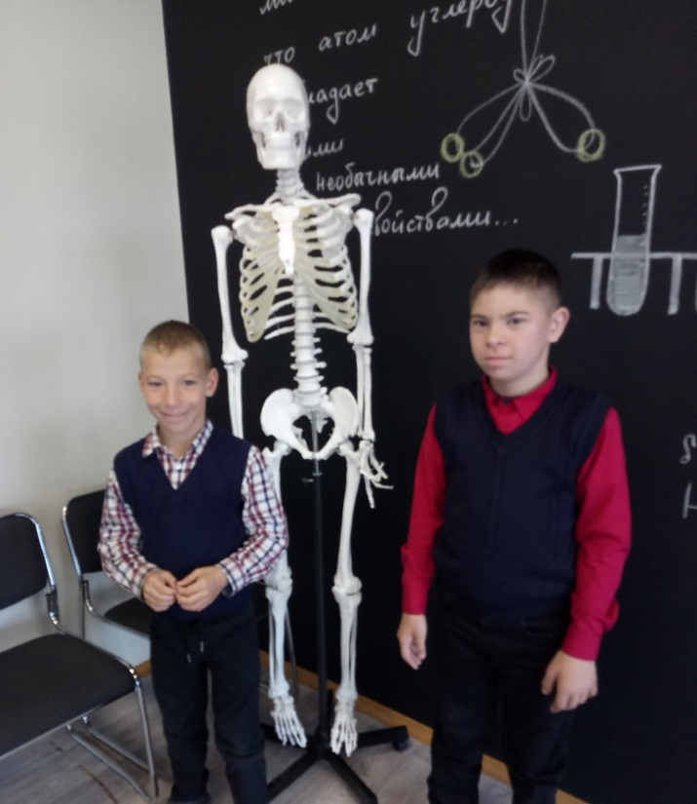
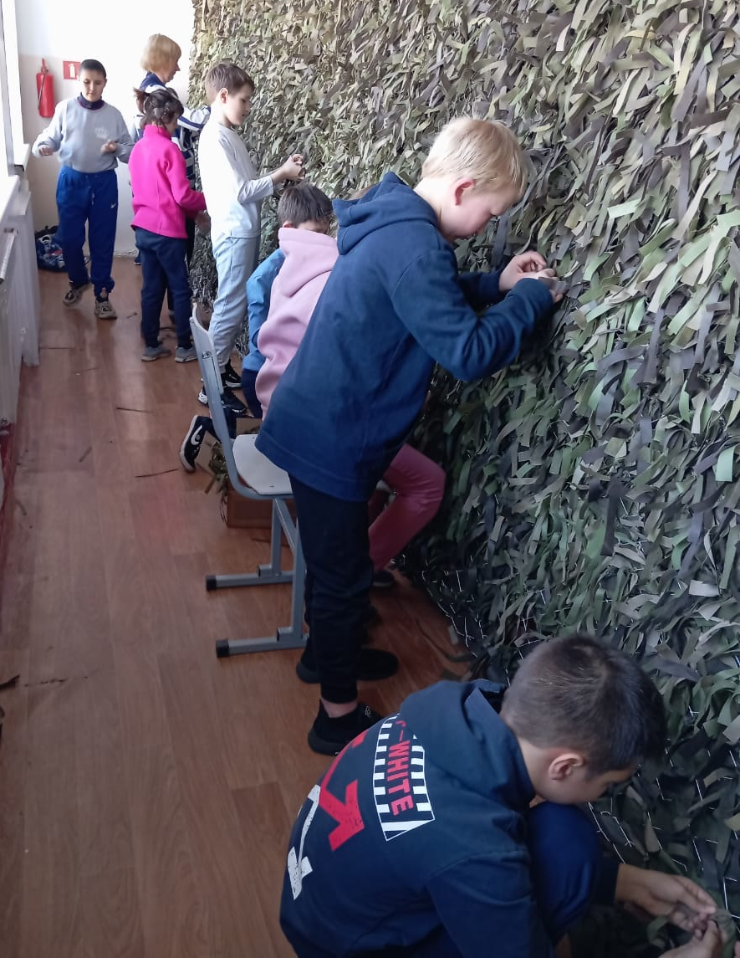
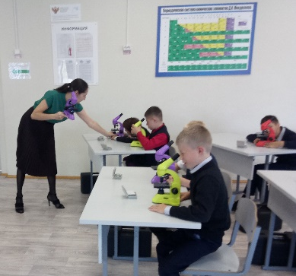
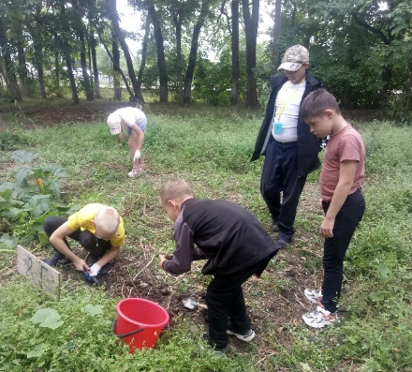
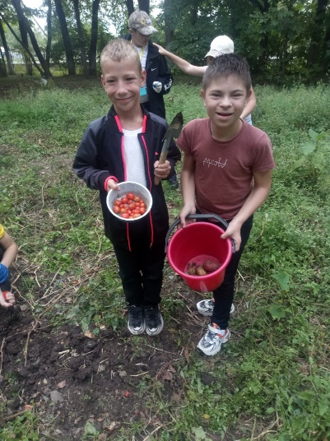
УСПЕШНЫЕ инклюзивные ПРАКТИКИ ОБУЧЕНИЯ ДЕТЕЙ С ИН В УСЛОВИЯХ ОУ (МБОУ СОШ № 22 с. Кневичи)

Slide 9
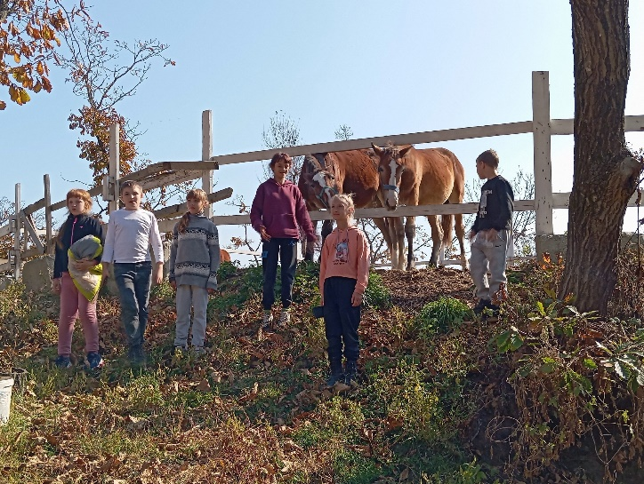
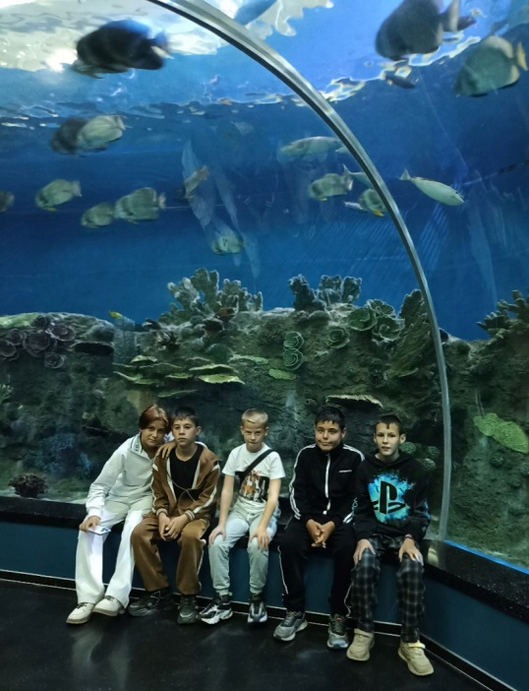
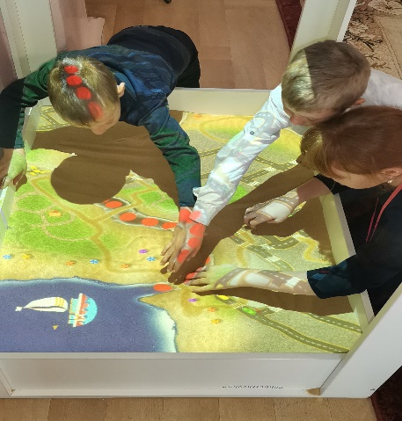
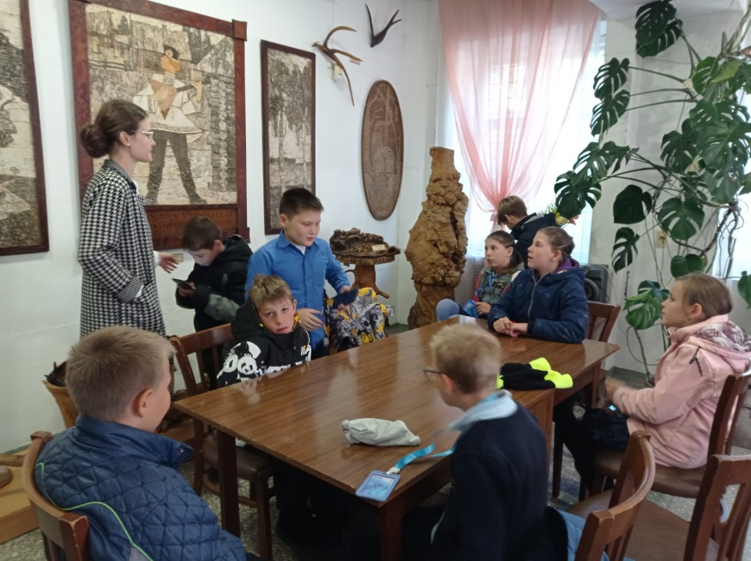
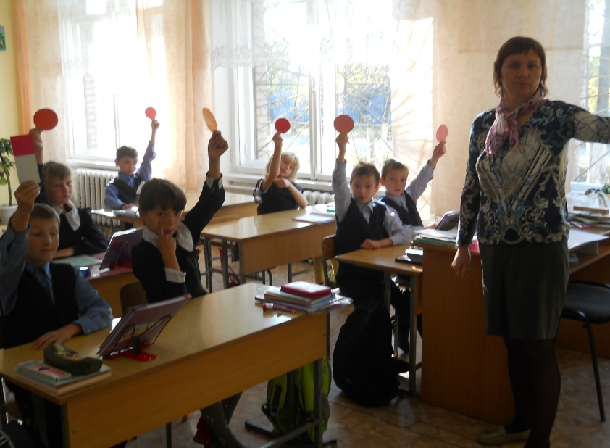
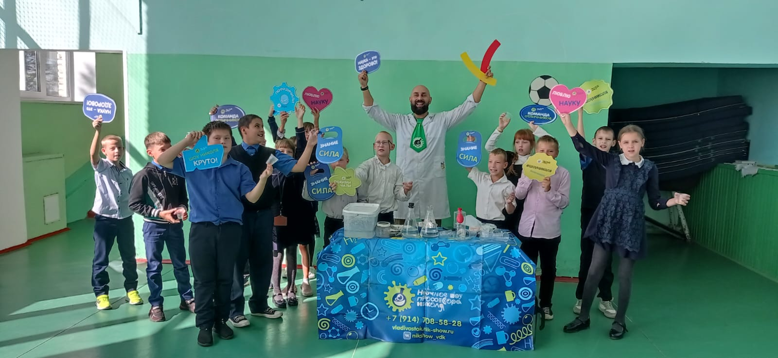
УСПЕШНЫЕ инклюзивные ПРАКТИКИ ОБУЧЕНИЯ ДЕТЕЙ С ИН В УСЛОВИЯХ ОУ (МБОУ СОШ № 22 с. Кневичи)

Slide 10
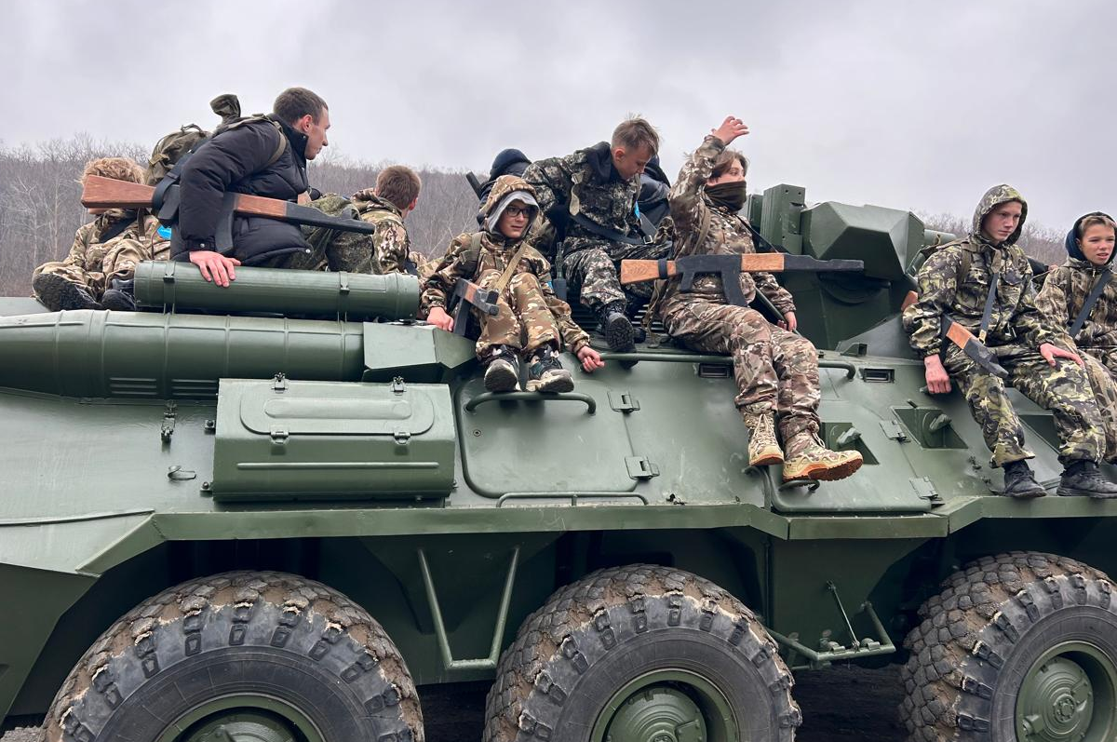
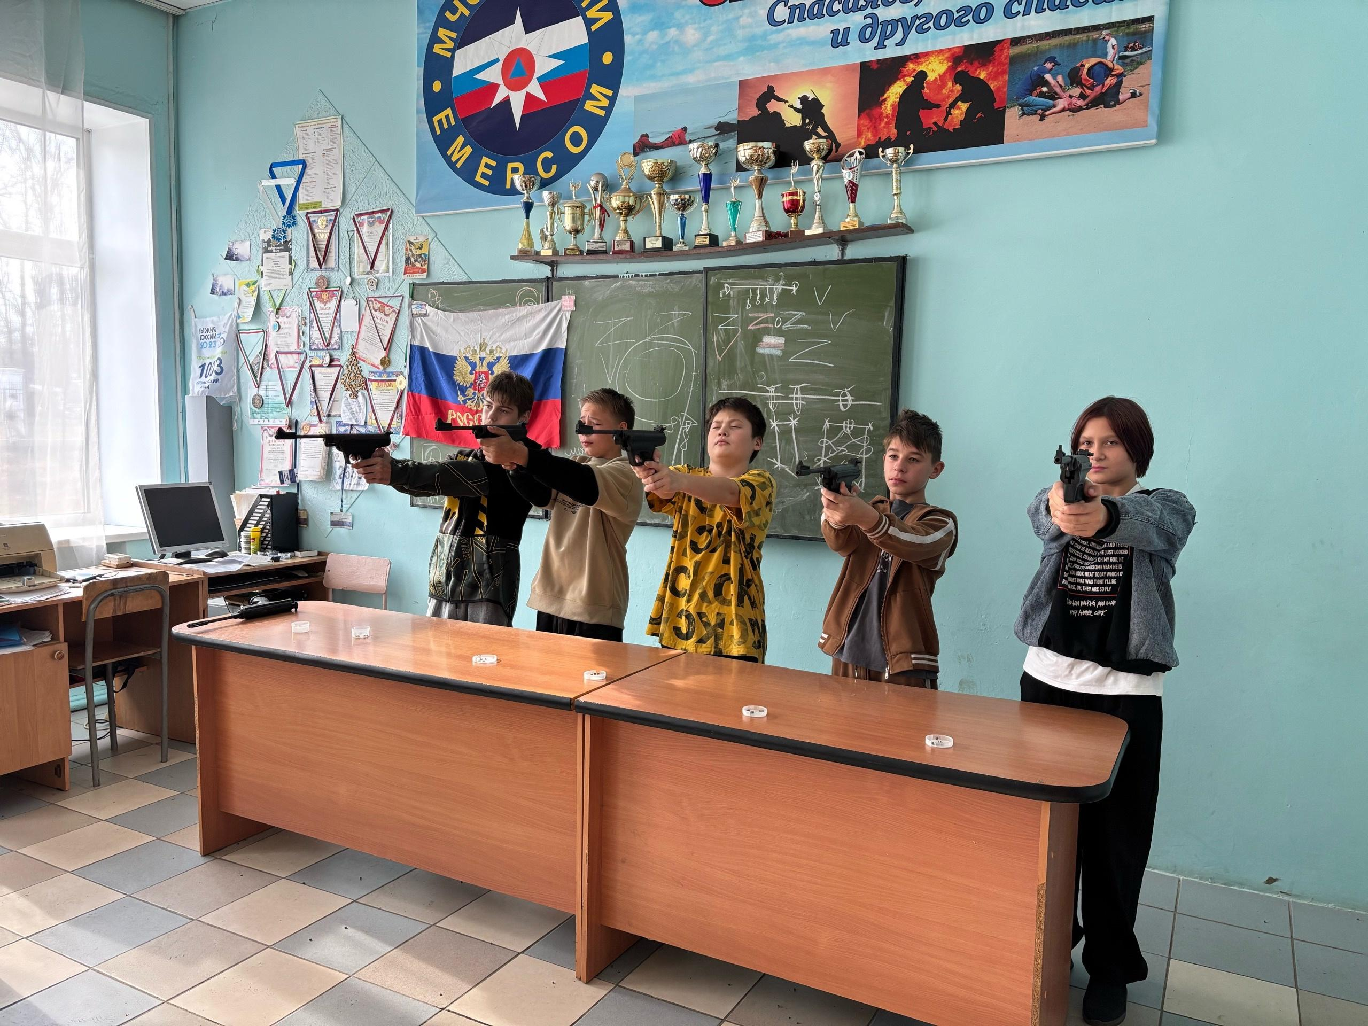
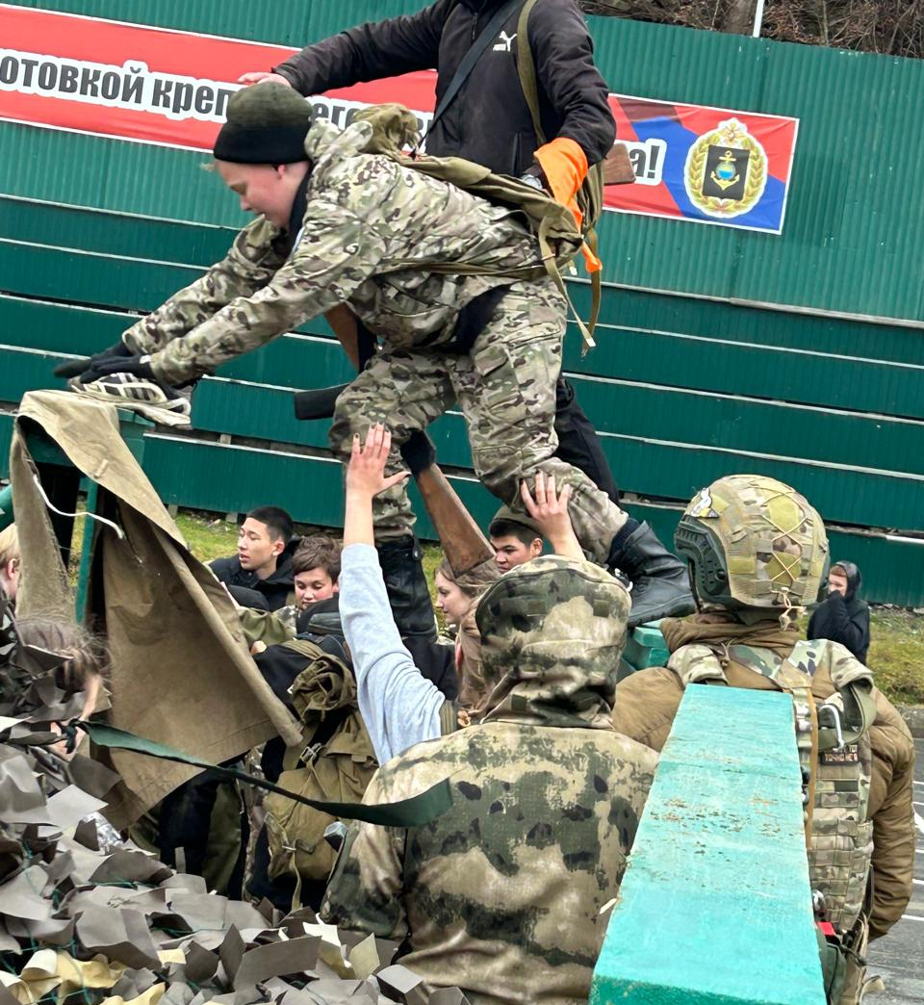
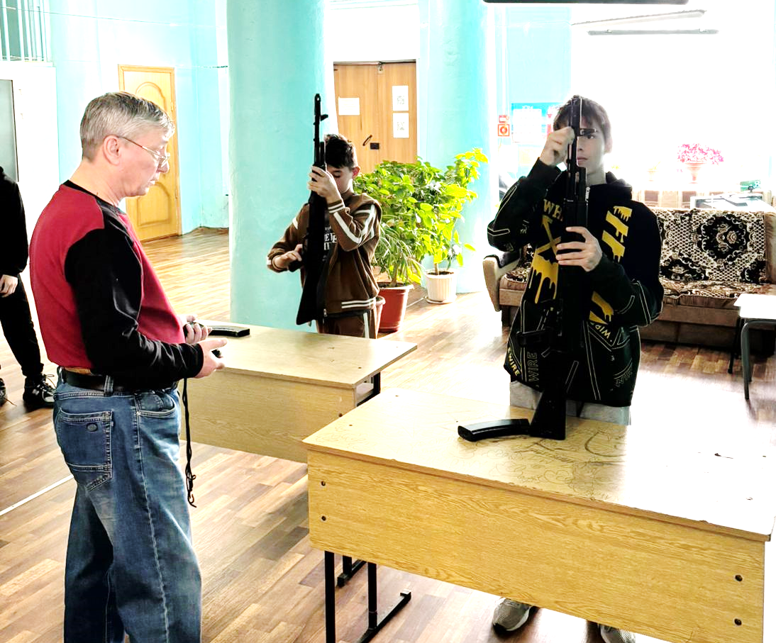
Сила –
твое достоинство! (городские соревнования 21.11.2024 г.)
«Один день на передовой»
краевой тренировочный тур (155-я бригада)

Slide 11
Модель психолого-педагогического сопровождения детей с РАС в условиях группы кратковременного пребывания ДОО
Воспитатель
Учитель-дефектолог
Познавательное развитие
Педагог-психолог
Учитель-логопед
Социально-коммуникативное развитие
Речевое развитие
Ребенок с РАС
Инструктор по физической культуре
Музыкальный руководитель
Физическое развитие
Художественно-эстетическое развитие
Родители
Консультации
Круглые столы
Семинары
Практикумы
Занятия в системе «ребенок-специалист-родитель»
Досуговые мероприятия
Тренинги

Slide 12
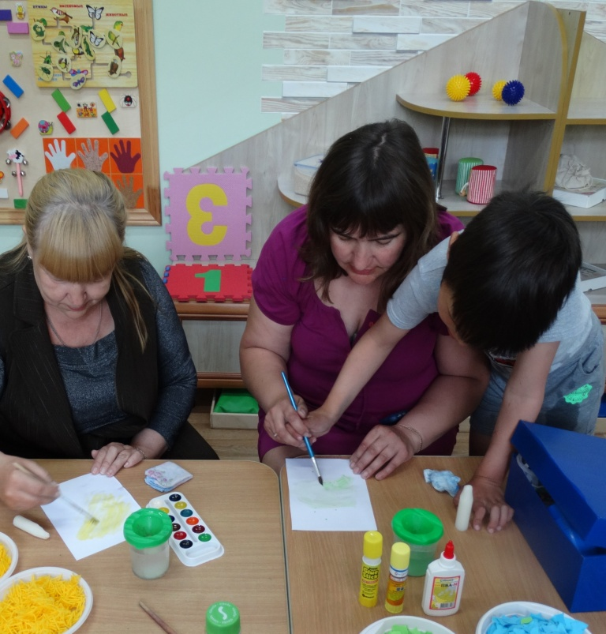
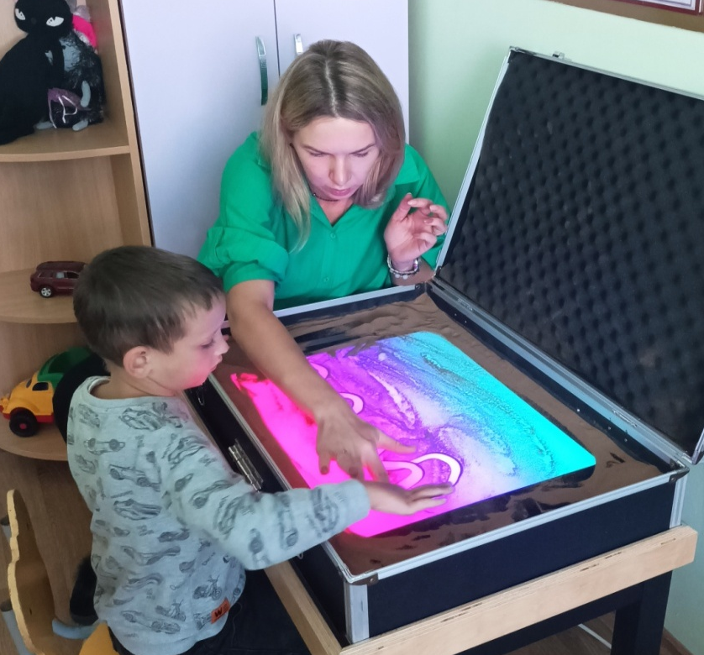
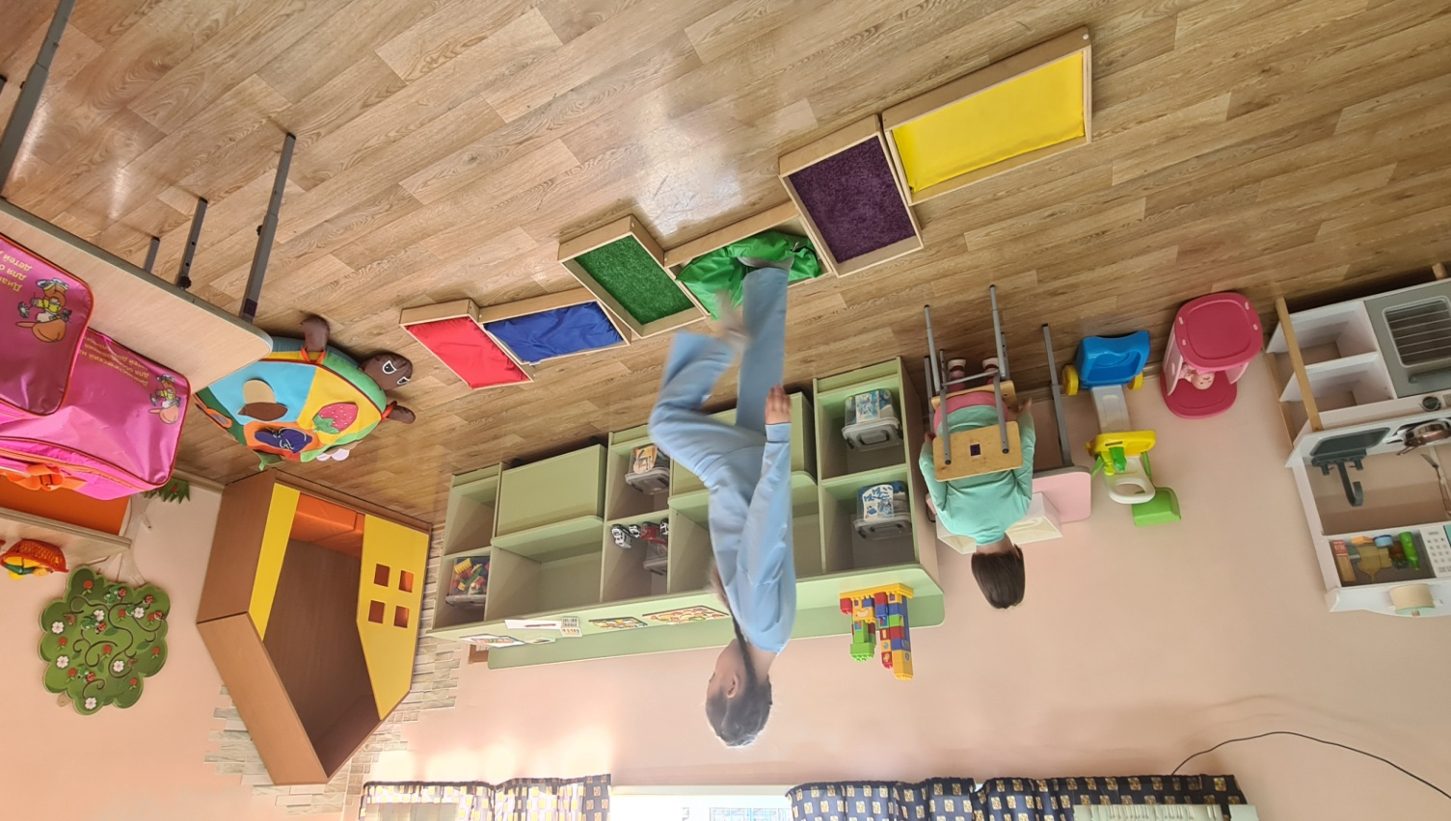
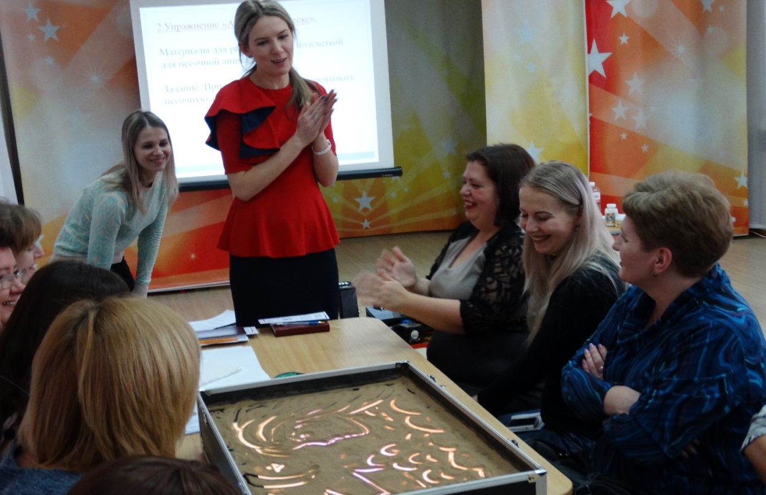
психолого-педагогическоЕ сопровождение
детей с РАС
в мбдоу
«ДЕТСКИЙ САД №22» АГО

Slide 13
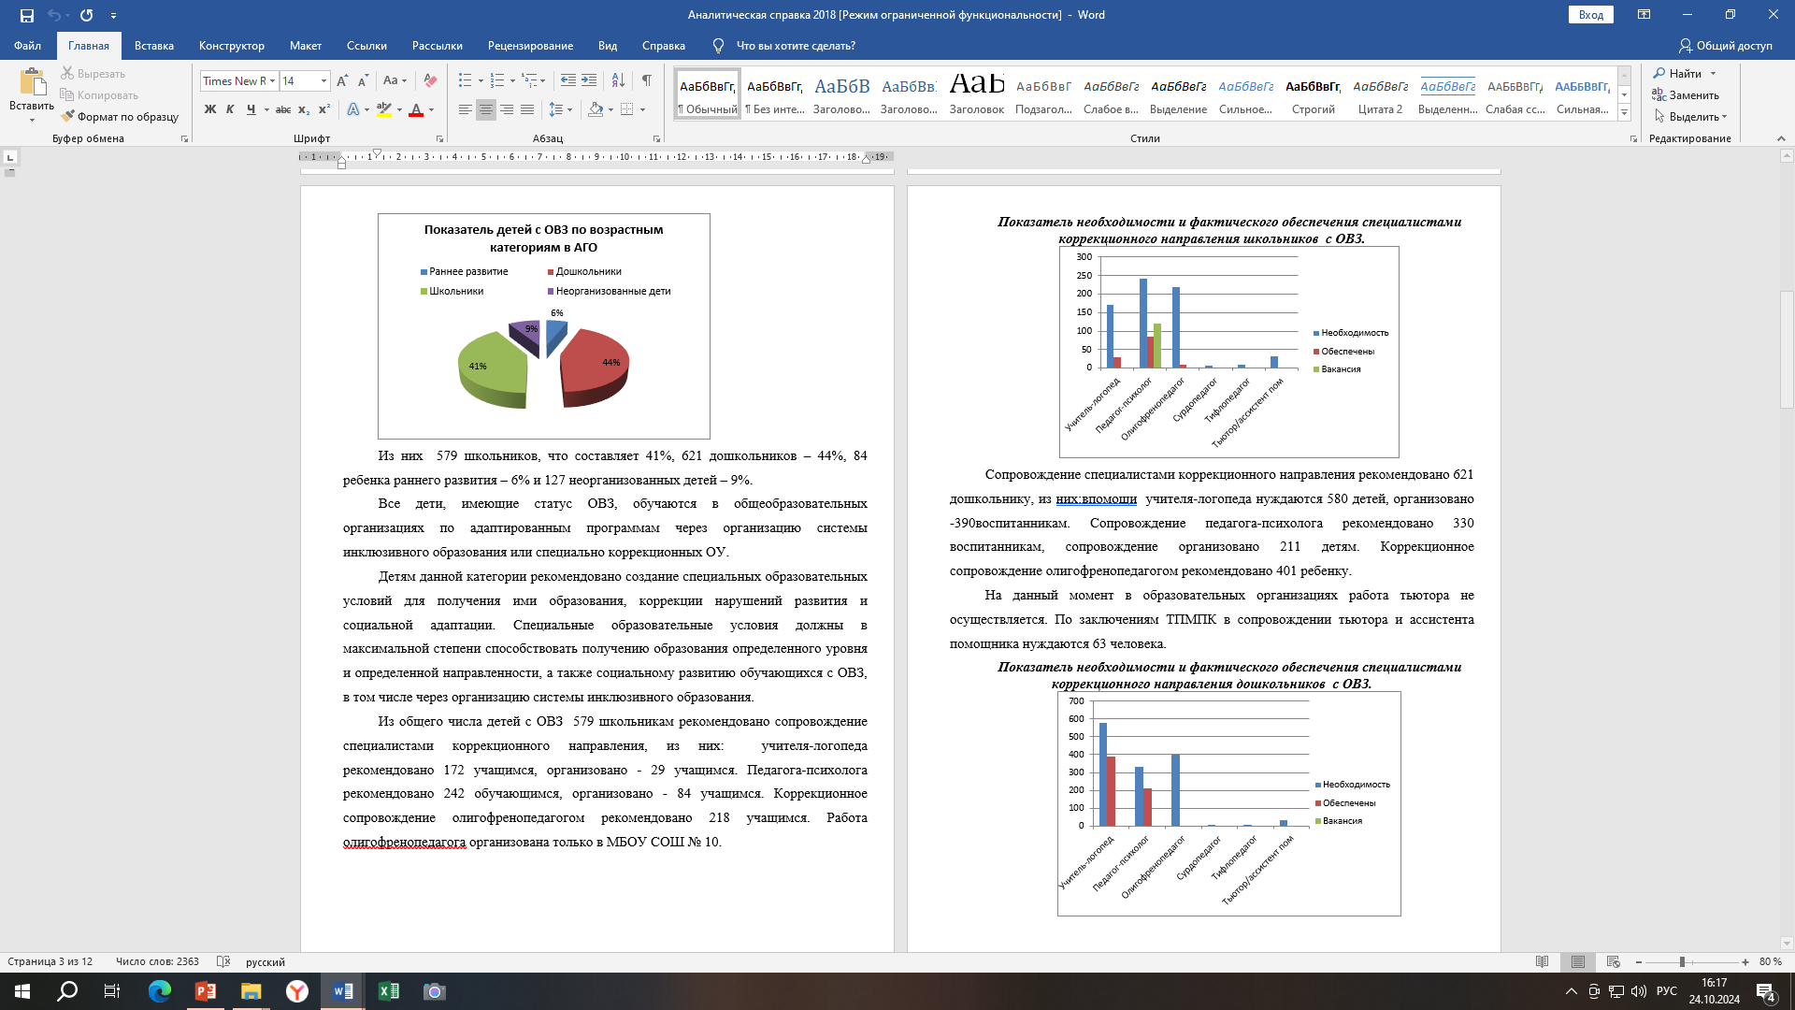
Психолого-педагогическое сопровождение детей с ОВЗ
(01.10.2024 год)
 | Ранний возраст | ДОУ | СОШ
Педагог-психолог | Консультативное сопровождение | 21,5 | 20,5
Учитель-логопед | Консультативное сопровождение | 24,5 | 9
Учитель-дефектолог | Консультативное сопровождение | 6 | 5
Тьютор | - | 1,5 | 4,5
Ассистент-помощник | - | 0 | 0
Социальный педагог | - | 0 | 17

Slide 14
Система организации инклюзивного образования в Артемовском городском округе
Взаимодействие ТПМПК и ОУ АГО (ППк)
Мониторинговые исследования уровня развития детей старшего дошкольного возраста в МБДОУ АГО
Мониторинг стартовых возможностей обучающихся в первых классах в МБОУ СОШ АГО
Мониторинг качества создания специальных образовательных условий для детей с ОВЗ и детей-инвалидов

Slide 15
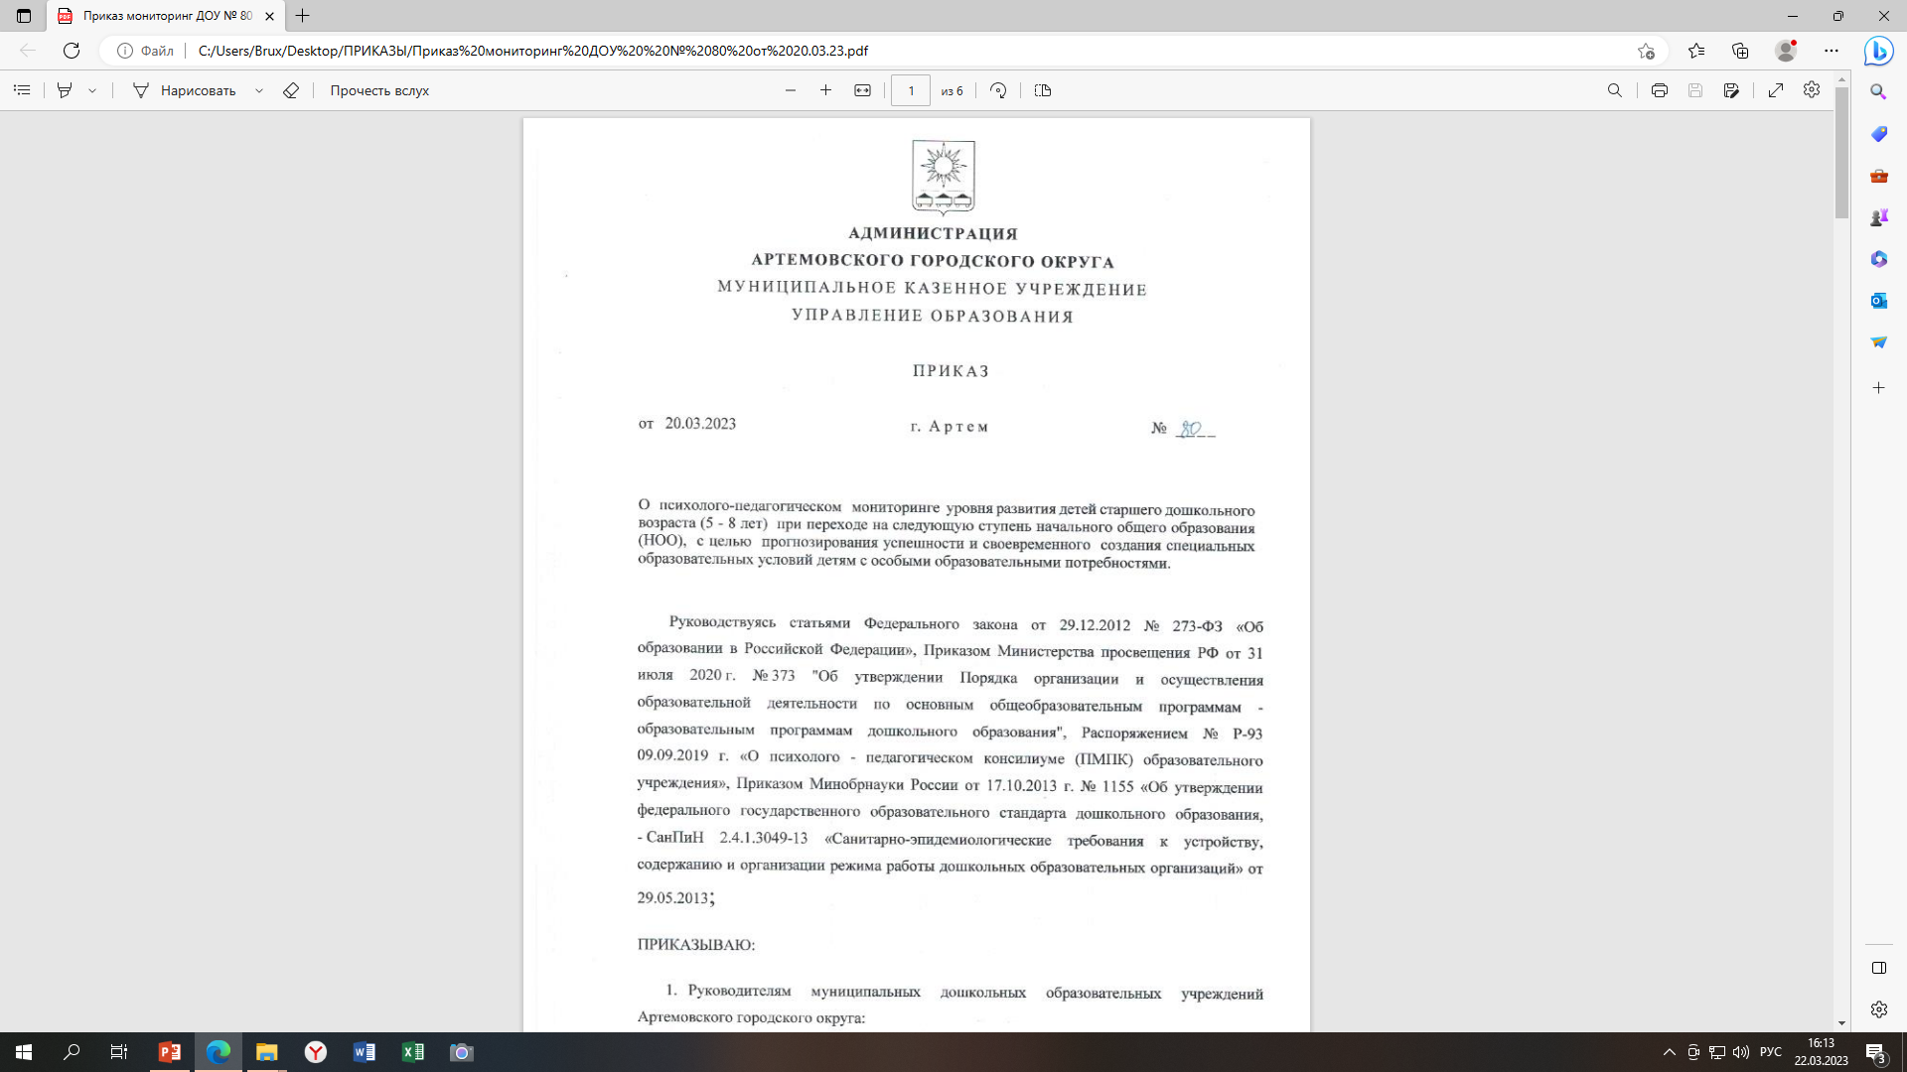
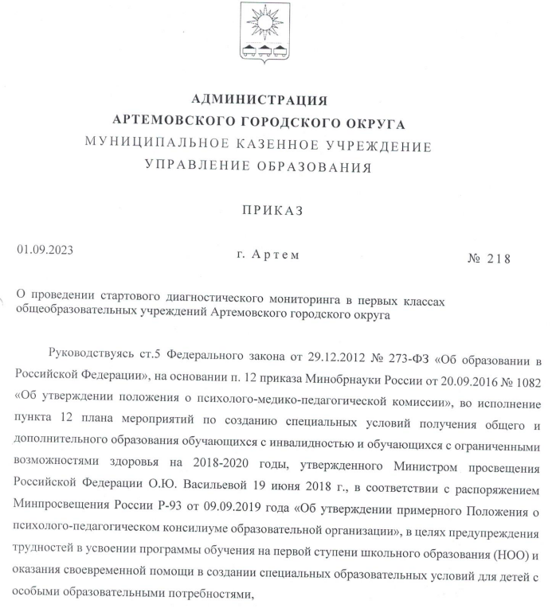
Мониторинг уровня развития детей старшего дошкольного возраста (5 - 8 лет) при переходе на следующую ступень начального общего образования (НОО),
с целью прогнозирования успешности и своевременного создания специальных образовательных условий детям с особыми образовательными потребностями
Мониторинг стартовых возможностей обучающихся в первых классах общеобразовательных учреждений АГО,
с целью предупреждения трудностей в усвоении программы обучения на ступени НОО и оказания своевременной помощи в создании СОУ для детей с ООП

Slide 16
Результаты мониторинга
уровня развития детей старшего дошкольного возраста
в дошкольных образовательных учреждениях Артёмовского городского округа
(2023-2024 учебный год)
Кол-во детей | Эмоционально-волевая сфера | Когнитивная сфера | Морфо-физиологические процессы | ПМПк ОУ | ТПМПК, рекомендации /СОУ/АООП ДОО | ТПМПК, рекомендации /СОУ/АООП НОО | логопед | психолог | Другие специа-листы | Пролон-гация ДОУ
1253 | сформирована - 632 /на стадии формирования - 586 /нарушения - 35 | высокий – 240 средний - 867 низкий -146 | сформированы- 802 на стадии формирования – 446 нарушения – 5 | 212 | 170 | 46 | 346 | 248 | 55 | 151

Slide 17
Результаты мониторинга стартовых возможностей обучающихся
в первых классах общеобразовательных учреждений АГО
(2024-2025 уч.год)
Всего перво-классников | психологическая |  |  |  | педагогическая | Рекомендации ППк (консилиум ОУ), ТПМПК АГО
 | Интеллектуальная готовность | Мотивационная готовность | Волевая готовность | Коммуникативная готовность | Предметная готовность | ДОУ | СОШ
1412, из них 1379 участвовало | Высокий – 362 Средний – 805 Низкий – 212 | Высокий – 411 Средний – 715 Низкий – 253 | Высокий – 371 Средний – 714 Низкий – 294 | Высокий – 469 Средний – 709 Низкий – 201 | Высокий – 395 Средний – 740 Низкий – 244 | 103 | 143

Slide 18
п. 12 приказа Минобрнауки России от 20.09.2016 № 1082 «Об утверждении положения о психолого-медико-педагогической комиссии»
Мониторинг качества создания СОУ и выполнения рекомендаций заключений психолого-медико-педагогической комиссии для создания специальных образовательных условий при получении образования и оказания психолого-педагогической помощи в образовательных организациях Артемовского городского округа воспитанникам и обучающимся с особыми образовательными потребностями организации (во исполнении приказа Управления образования Администрации АГО (ежегодно в очно-заочной форме).
Отслеживание динамики развития детей с ОВЗ (положительная, отрицательная, волнообразная) в рамках психолого-педагогического консилиума ОУ совместно с ТПМПК, своевременный пересмотр ИОМ, по необходимости варианта программы с учетом психофизических и индивидуальных особенностей детей.
Оформление ежеквартальных, ежегодных аналитических и статистических отчетов на муниципальном, региональном, федеральном уровнях.

Slide 19
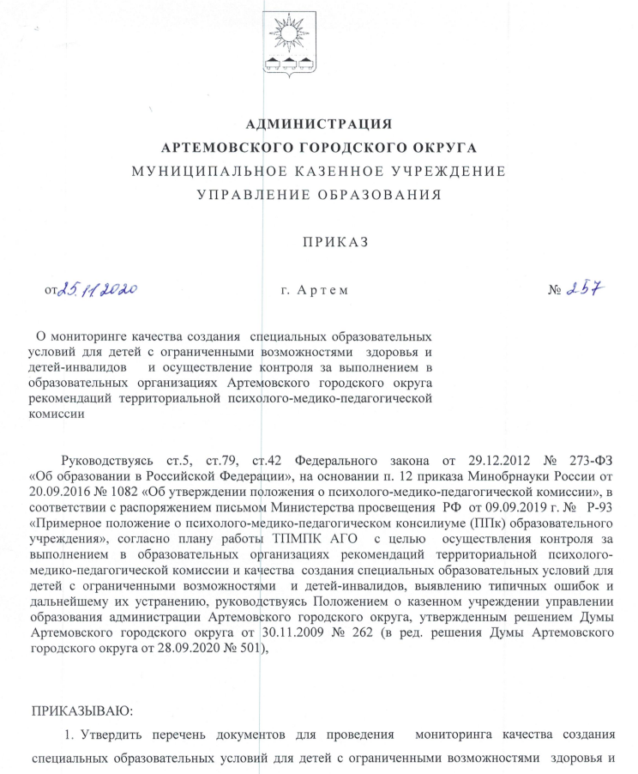
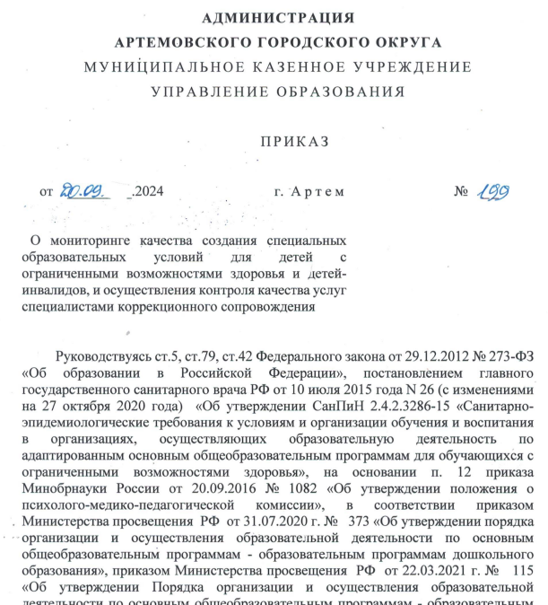
Мониторинг качества создания специальных образовательных условий для детей с ограниченными возможностями здоровья и детей-инвалидов, и осуществления контроля качества услуг специалистами коррекционного сопровождения

Slide 20
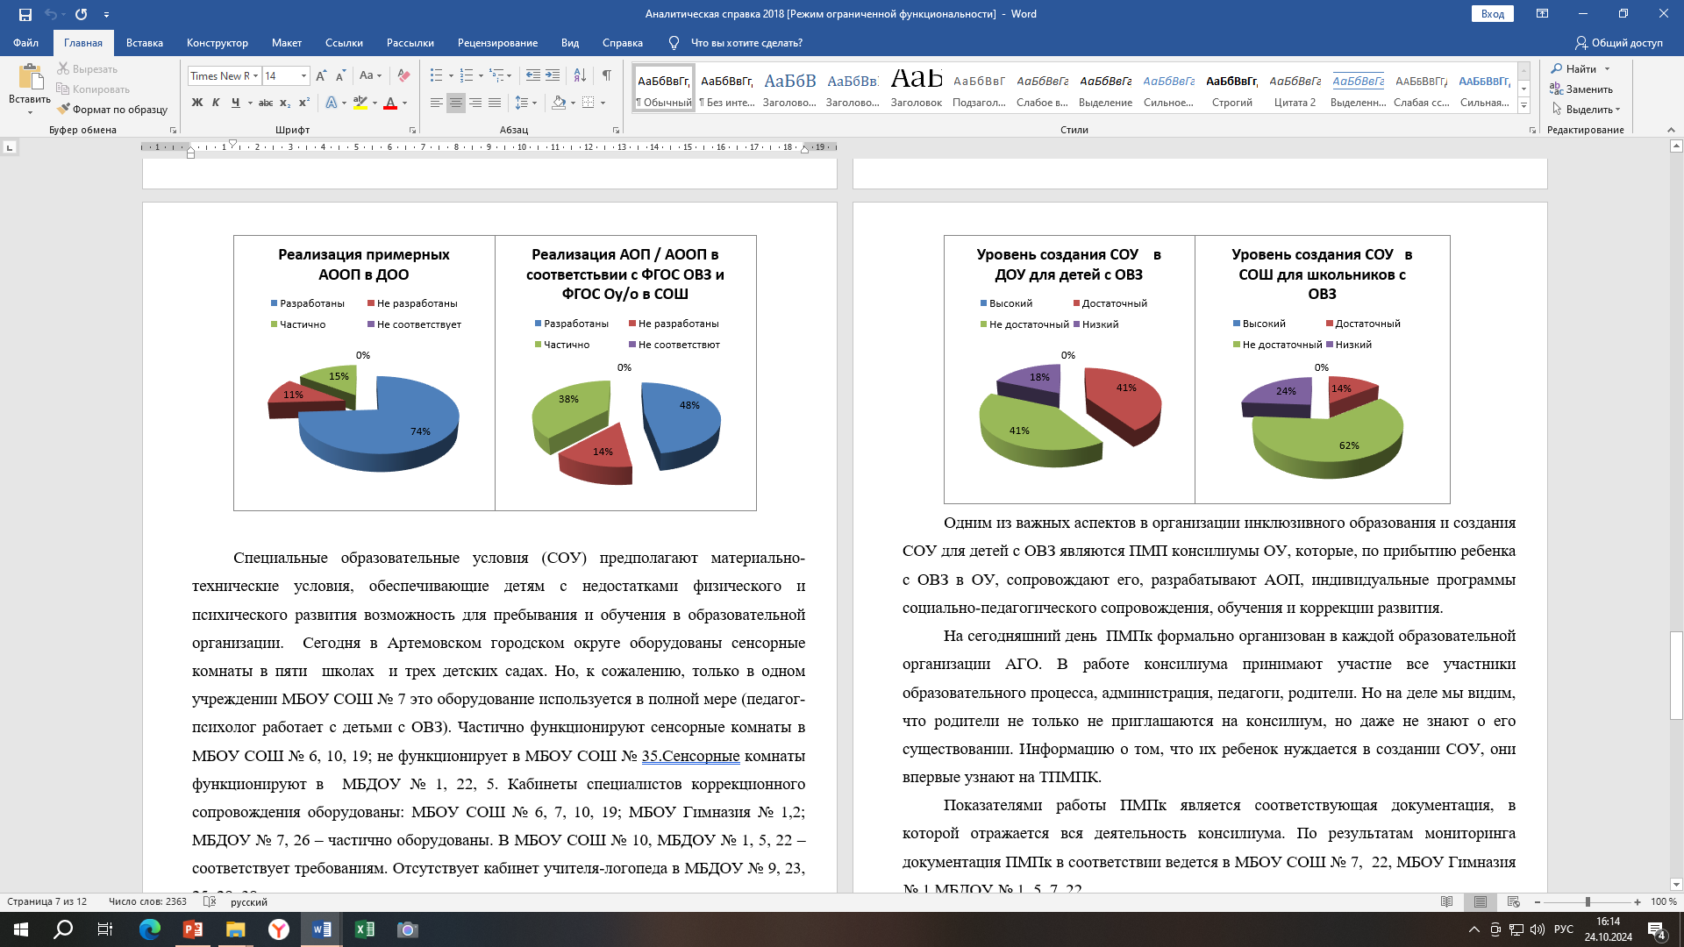
Мониторинг качества создания СОУ для детей с ООП

Slide 21
ЗАДАЧИ по результатам мониторинга качества создания СОУ и выполнения рекомендаций ТПМПК
(аналитическая справка)
Обеспечить контроль со стороны администрации за выполнением рекомендаций ПМПК педагогами по организации сопровождения детей с ОВЗ и детей-инвалидов и оказанию своевременной помощи на всех ступенях образования (локальные НПА ОУ- приказы, протоколы, представления в соответствии).
По необходимости, обеспечить своевременный пересмотр рекомендаций ПМПК по результтатам освоения АООП, а также, при переходе на следующий уровень образования и при подтверждении или установления статуса инвалидности
Обеспечить контроль администрации ОУ объективности оценивания педагогами успеваемости обучающихся в соответствии с требованиями ФГОС и своевременность помощи обучающимся , испытывающим трудности в усвоении ООП
Администрации ОУ, специалистам коррекционного направления наладить компетентное сотрудничество в триаде педагог-родитель-ученик
Активизировать деятельность психолого-педагогических консилиумов в ОУ АГО, акцентируя внимание на том, что ППк ОУ практически значимый и актуальный механизм взаимодействия в образовательном процессе в соответствии с Распоряжением Минпросвещения РФ Р-93 от 09.09.2019 г. и привести в соответствие документы по ППк ОУ.
Заносить своевременно актуальную информацию в АИС «Региональное образование», личные дела обучающихся рекомендации по созданию СОУ, (приказ ОУ, заключение ПМПК, заявление родителей на каждой ступени образования) теряются …..????.
Размещать актуальную информацию на сайте ОУ по сопровождению детей с ОВЗ и детей-инвалидов (НПА –локальные, региональные, муниципальные и федеральные) и рекомендации специалистов коррекционного сопровождения для родителей

Slide 22
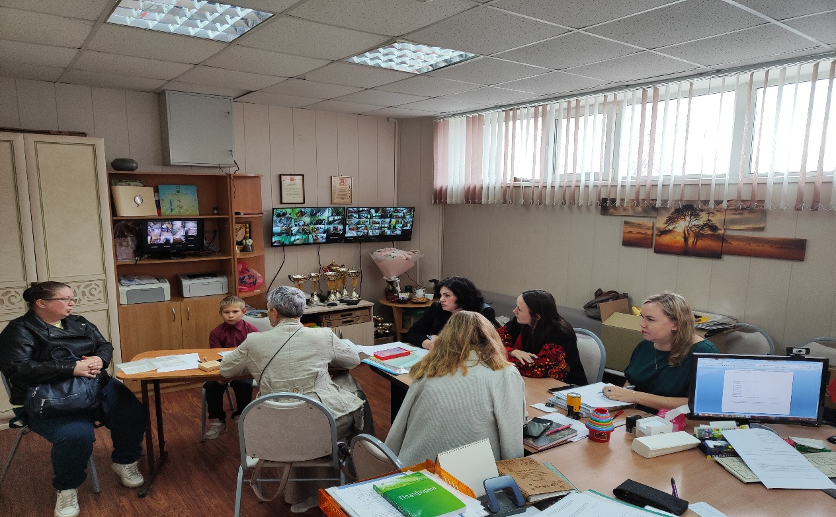
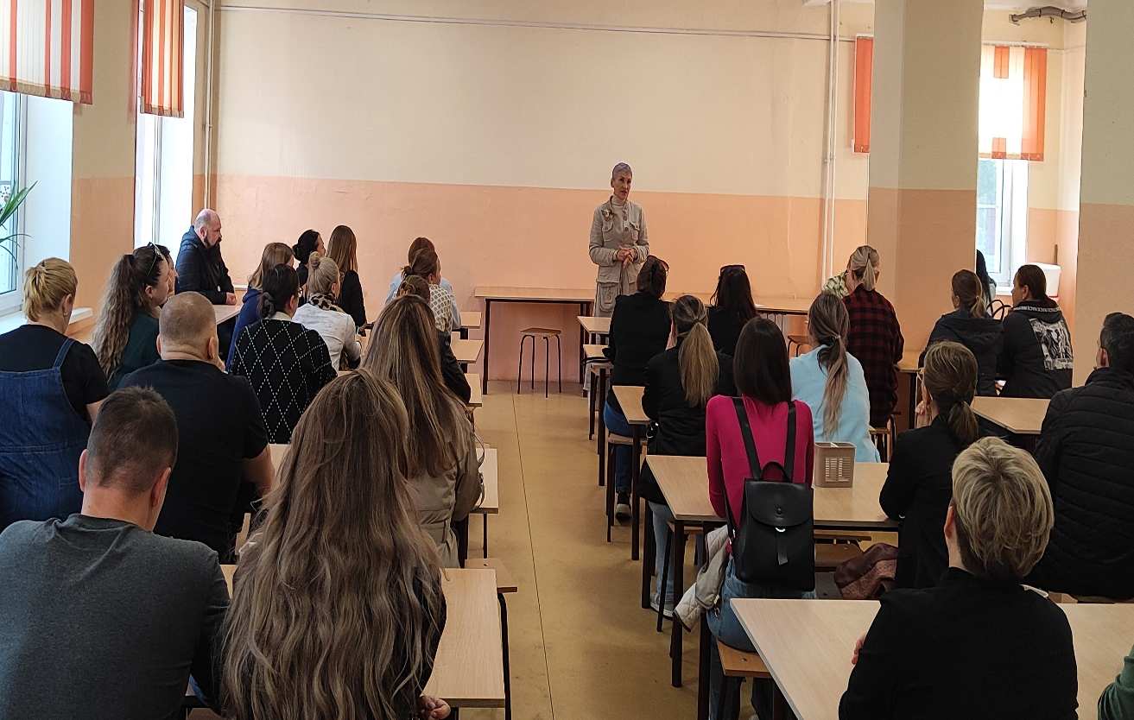
Совместные психолого-педагогические консилиумы
ДОУ и СОШ
Родительские собрания

Slide 23
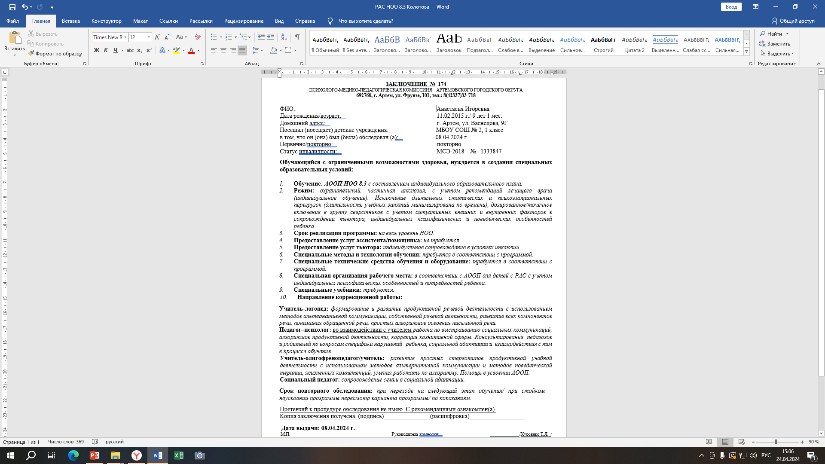
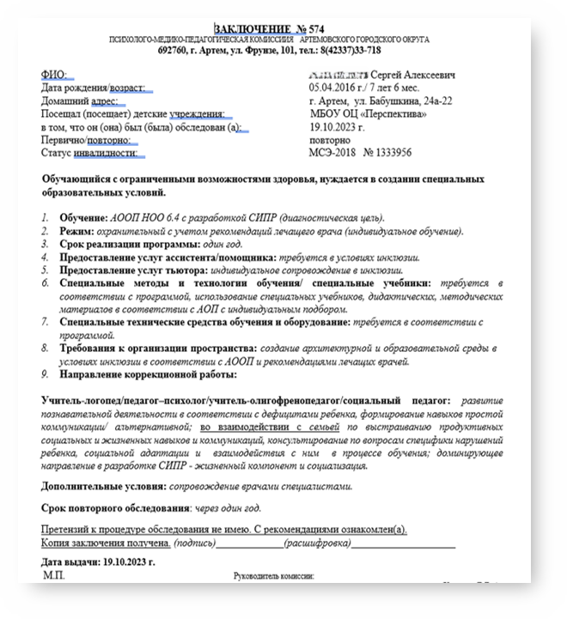
Карта ребенка (заключения ТПМПК)

Slide 24
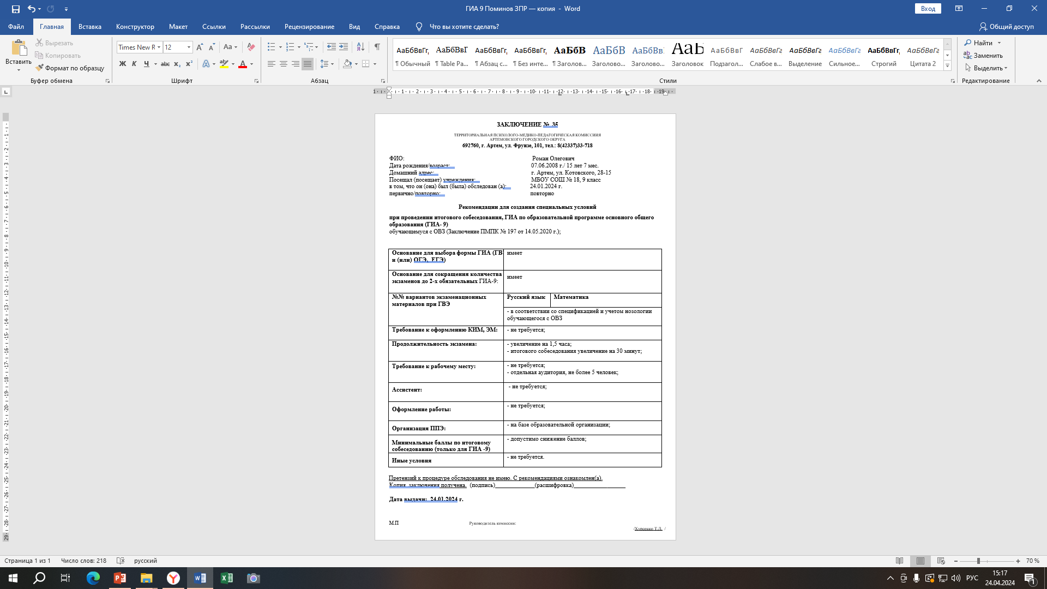
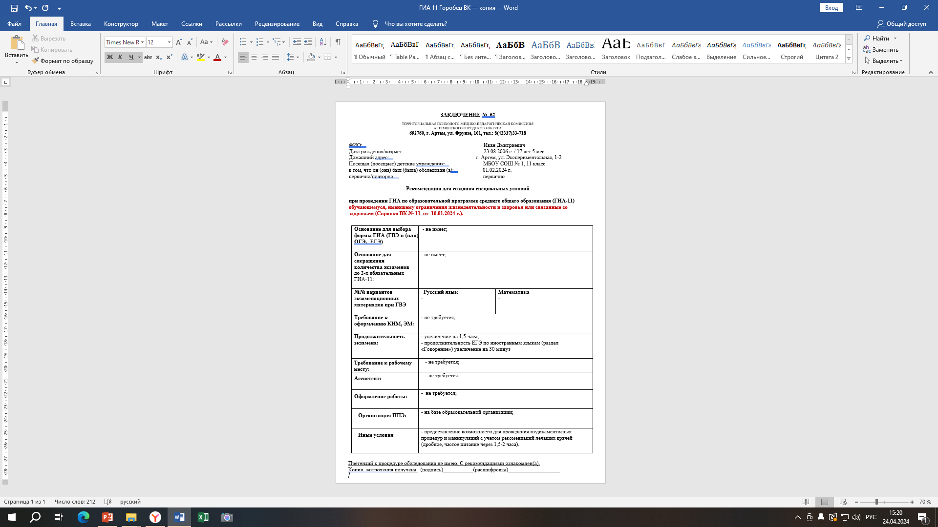
Карта ребенка (заключения ТПМПК)

Slide 25
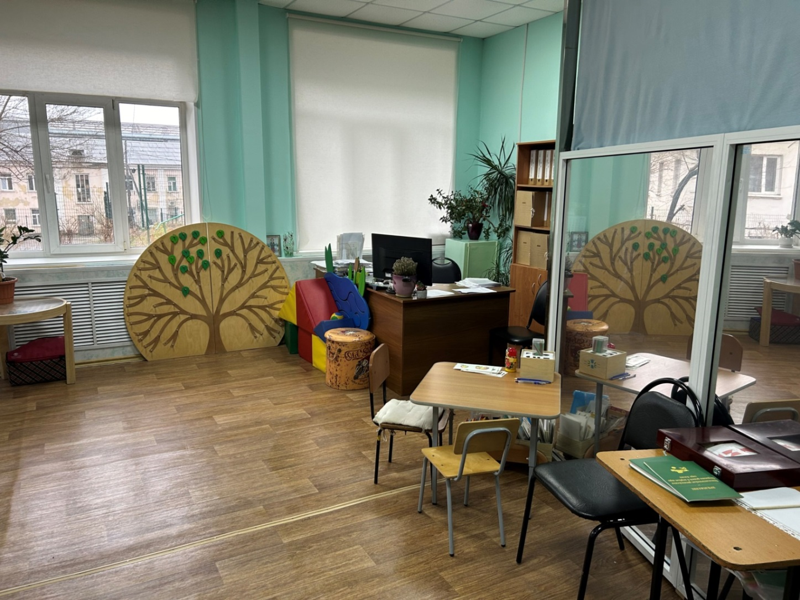
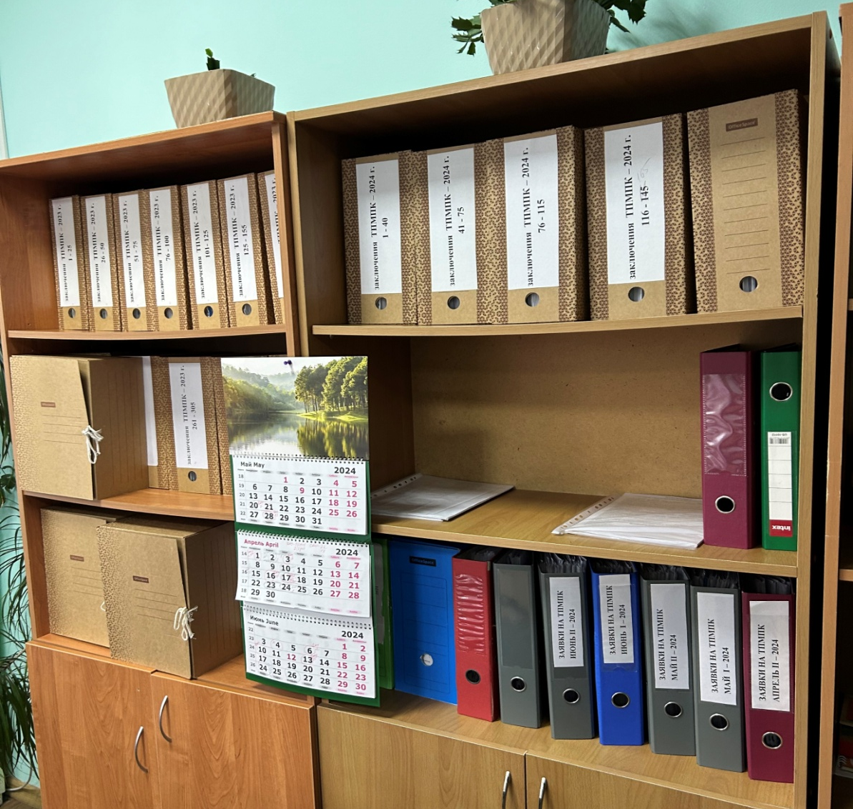
ТЕРРИТОРИАЛЬНАЯ
ПСИХОЛОГО-МЕДИКО-ПЕДАГОГИЧЕСКАЯ КОМИССИЯ АРТЕМОВСКОГО ГОРОДСКОГО ОКРУГА
692760, г. Артем, ул. Фрунзе, 101, к. 1
тел.: 8(42337)33-718
tpmpk.ago@mail.ru

